Slide 1
SUPERINTENDÊNCIA DE SAÚDE MENTAL E POPULAÇÕES ESPECÍFICAS
GERÊNCIA DE SAÚDE MENTAL

Slide 2
ATUALIZAÇÃO DA OFERTA DE SERVIÇOS
UNIDADE: CREDEQ

Slide 3
CARTEIRA DE SERVIÇOS
Ambulatório de Saúde Mental do Adulto;
Internação
1- Unidade de Desintoxicação – LSM
2- Unidades Terapêuticas Residenciais – UTR;
Centro de Atenção Psicossocial/CAPS IV;
Unidade de Acolhimento Adulto (masculino e feminino)

Slide 4
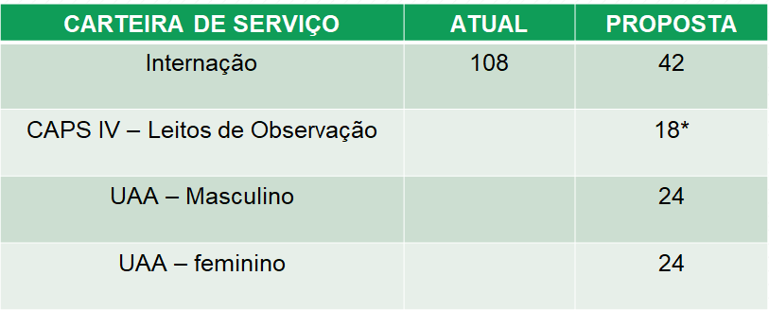
Em virtude da necessidade de adequações, o CAPS IV, nos 3 (três) primeiros meses, funcionará com 6 leitos de observação. A partir do 4º (quarto) serão disponibilizados os 18 (dezoito) leitos propostos.

Slide 5
PROCESSO REGULATÓRIO
Abrangência: ESTADUAL
Sistema de Regulação: SERVIR
Prioridade de regulação baseada na Estratificação de Risco

Slide 6
PERFIL PARA LEITOS DE OBSERVAÇÃO
Paciente em situação clínica estável, cujo quadro clínico apresente alguma das seguintes características:
1- Emergências psiquiátricas: Comportamento agitado ou agressivo, planejamento suicida ou tentativa de suicídio que não necessite de internação clínica ou cirúrgica; sintomas psicóticos graves a moderados, estupor depressivo, excitação maníaca, atos de automutilação, juízo crítico acentuadamente comprometido e severa autonegligência.
2- Urgências psiquiátricas: Comportamento bizarro, quadros agudos de ansiedade, síndromes conversivas e sintomas psicóticos leves. Intoxicações agudas ou abstinência de substâncias com quadro clínico estável.
Idade superior ou igual a 18 anos;
Leitos de Observação (permanência de até 14 dias):

Slide 7
Gerência de Saúde Mental
Email: gsm.saude@goias.gov.br

